Slide 1

Расширенная сессия
Совета Коржевского сельского поселения

Slide 2
На территории сельского поселения расположено 2 населенных пункта: хутор Коржевский и хутор Шапарской.
Население поселения на 01.01 2025 года составляет 3870 человек.
По социально демографическим показателям 90 % русских.
В 2023 году на территорию поселения прибыло всего 30 семьи: в них 23 ребенка.
Родилось 16 детей.

Slide 3
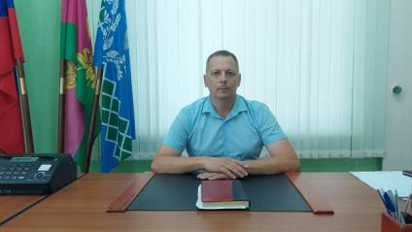
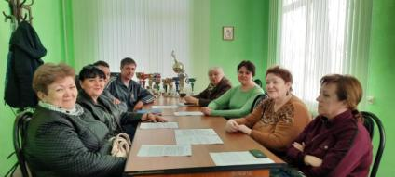
В 2025 году в администрацию поступило 56 письменных обращений граждан, 85 устных, 51 человек побывали на приеме у главы поселения, специалистами поселения принято 166 телефонных звонков.
По всем вопросам даны полные разъяснения

Slide 4
За 2025 год администрацией оказано населению более 183 муниципальных государственных услуг, из них 160 физическим лицам, 26 юридическим., в том числе:
выдано 49 разрешений на земляные работы,
13 выписок из похозяйственных книг,
присвоение и аннулирование адресов - 63 услуги,
выдано 4 порубочных билета.

Slide 5
Об исполнении бюджета
Коржевского сельского поселения за 2025 год
В 2025 году по итогам года мы получили в казну от разных источников доходов 58 млн. 638 тыс.руб., исполнение уточненного плана составило 96,0 %. Источниками доходов бюджета сельского поселения являются:
1. Налоговые и неналоговые доходы – 15 млн. 997 тыс.руб.или 27,3 %
Безвозмездные поступления (дотации, субсидии, субвенции, межбюджетные трансферты, прочие безвозмездные поступления) – 42 млн. 642 тыс. руб. или 72,7% от общих поступлений.

Slide 6
Расходы бюджета сельского поселения за 2025 год исполнены в объеме 57 818 тыс.руб., исполнение составило 94,1%

Slide 7
Привлечено федеральных и краевых средств
27 млн. 592 тыс. рублей.
Привлечено районных средств
5 млн. 106 тыс.руб.

Slide 8
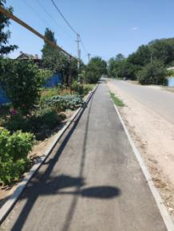
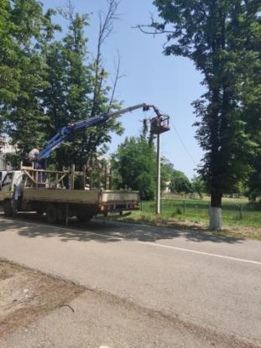
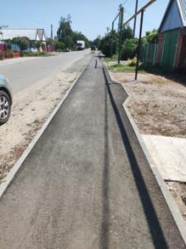
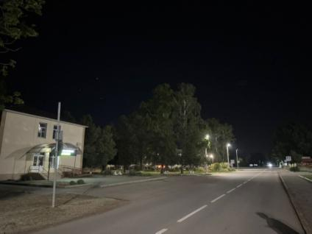
Благоустройство и жизнедеятельность поселения

Slide 9
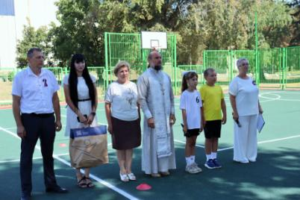
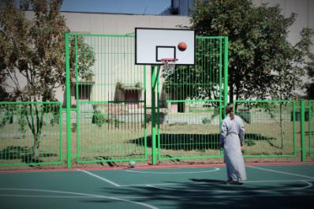
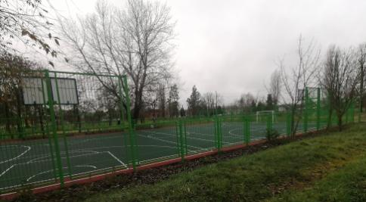
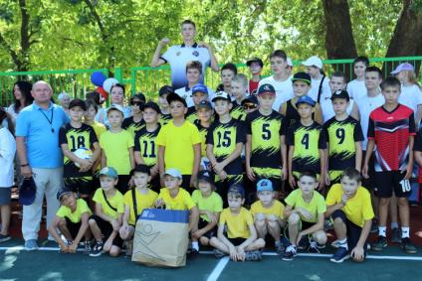
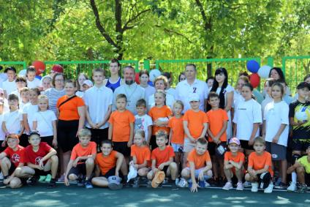

Slide 10
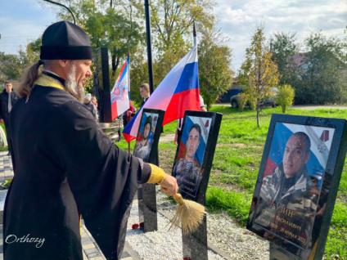
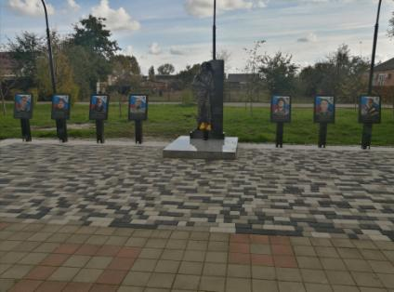
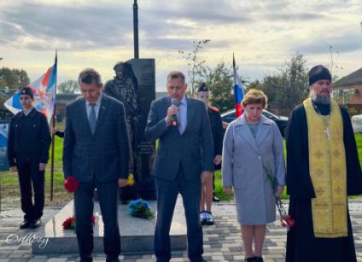
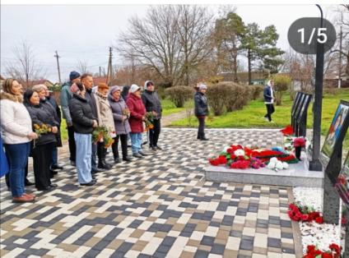

Slide 11
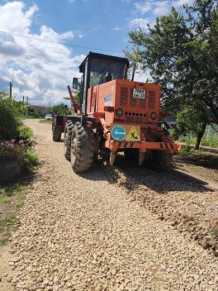
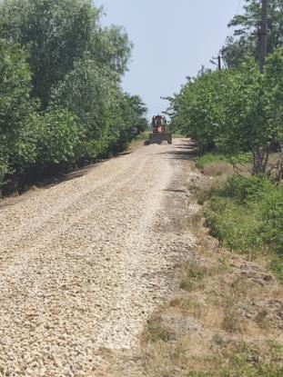
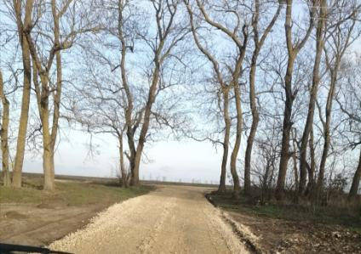

Slide 12
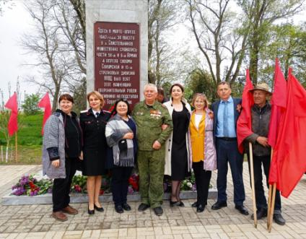
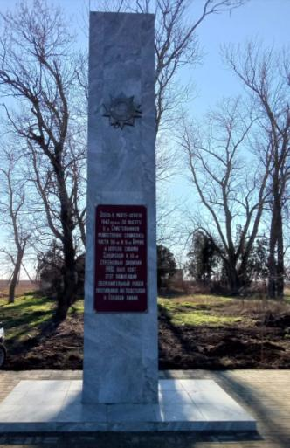
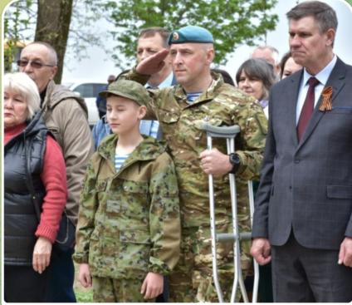

Slide 13
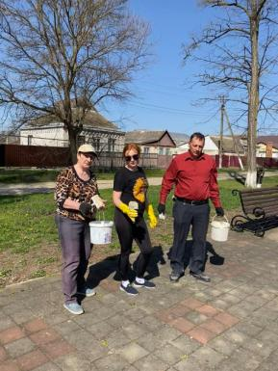
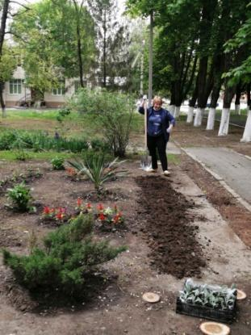
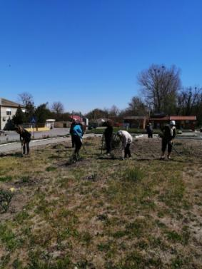
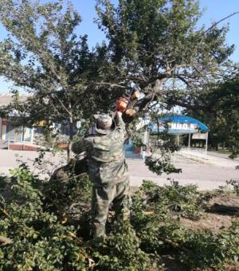
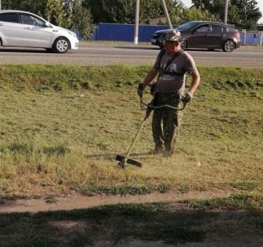

Slide 14
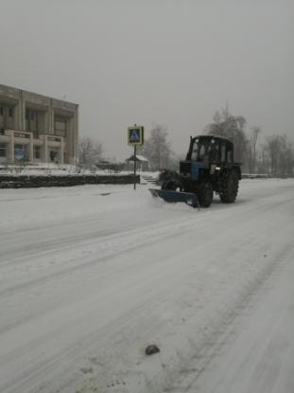
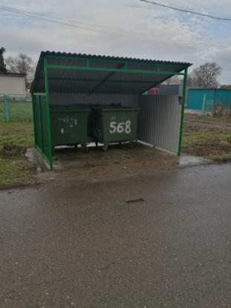
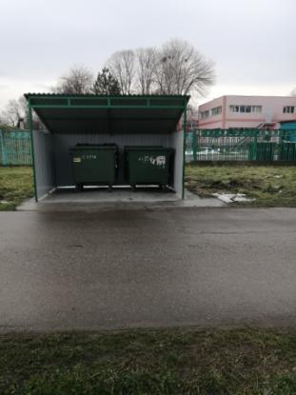
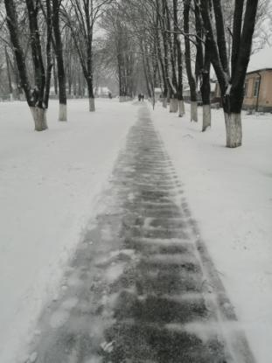

Slide 15
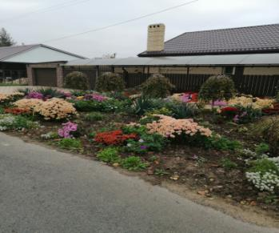
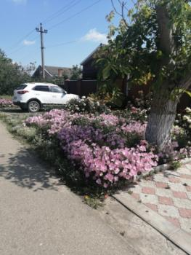
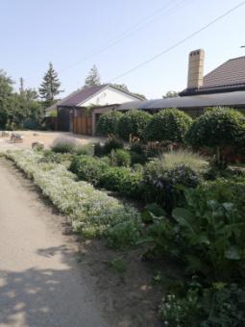
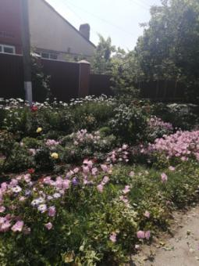
Номинация «Лучший благоустроенный двор»
Фисенко Л.В.
Клесова Л.А.

Slide 16
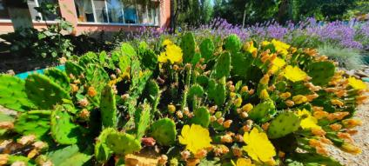
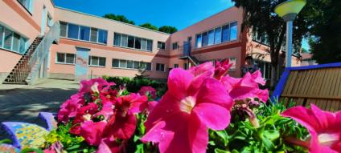
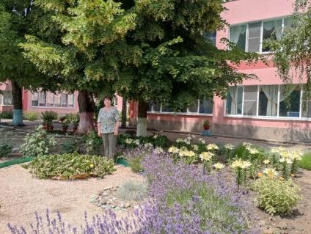
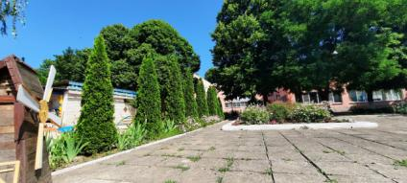
Номинация «Самая благоустроенная территория»
МДОУ № 31
Попова Оксана Александровна

Slide 17
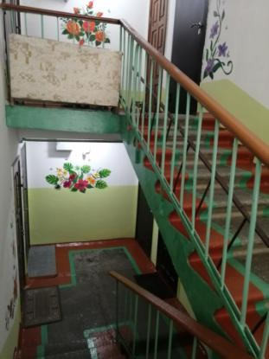
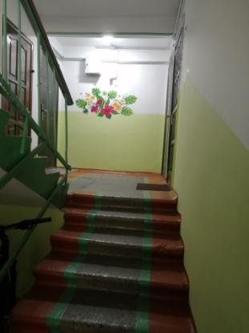
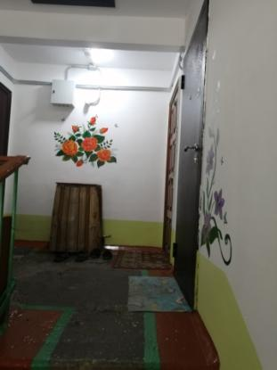
Номинация «Лучший подъезд» ул. Солнечная д.4, подъезд 2
Цимбал Валентина Алексеевна

Slide 18
Землеустройство, развитие малого и среднего бизнеса, ЛПХ
В ведении администрации Коржевского сельского поселения находится 625 га земли, из них в том числе:
земли населённых пунктов х. Коржевский, х. Шапарской - 411 га (индивидуальный жилой фонд и многоквартирные дома - 210 га, под дорогами, под парками, под землями общего пользования - 57 га; торговлю и бытовое обслуживание - 8 га, бюджетные учреждения – 7 га, земли сельхозназначения – 129 га);
земельные участки для индивидуального садоводства - 38 га;
под выпасами - 35 га;
пашни-141 га.

Slide 19
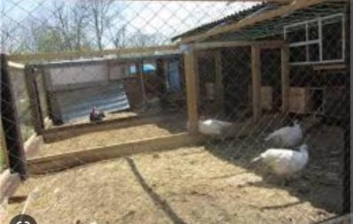
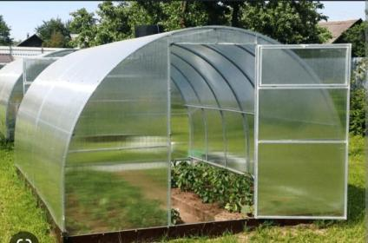
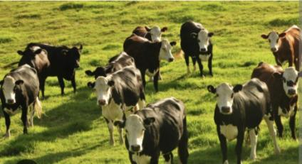
На территории Коржевского сельского поселения зарегистрировано 1500 личных подсобных хозяйств (приусадебный фонд).
На территории поселения на 01.01.2026 года содержится 27 голов КРС, из них 19 голов дойное стадо, 8 голов молодняка, 81 гол мелкого рогатого скота (овец и коз). Учет и движение поголовья скота ведется в похозяйственных книгах.

Slide 20
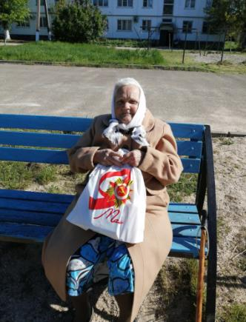
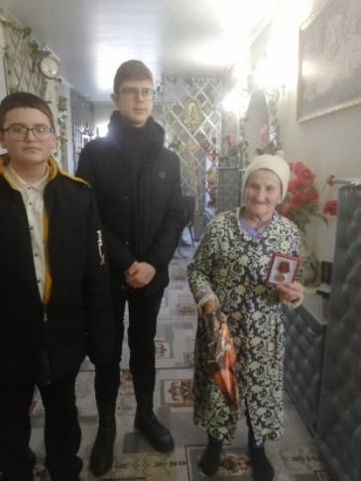
Социальная сфера

Slide 21
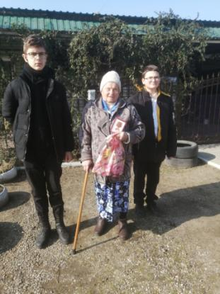
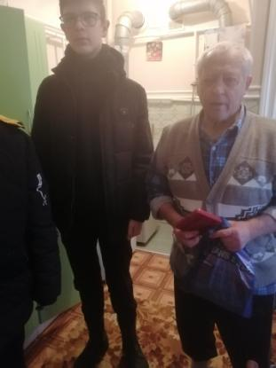
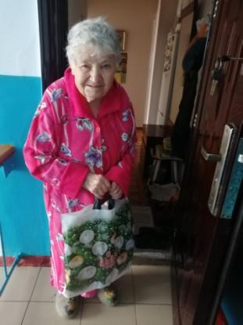

Slide 22
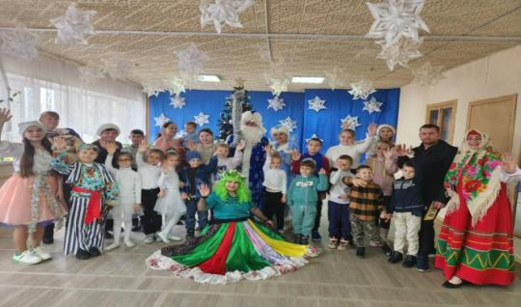


Slide 23



Безопасность населения

Slide 24





Slide 25

Воинский учет
Всего на первичном воинском учете в поселении на 01.01.2025 состоит 835человек
В настоящее время из солдат срочников проходят службу 16 человек.
В целях обеспечения обороны страны и безопасности государства были призваны на военную службу более 100 граждан нашего поселения

Slide 26




Slide 27




Slide 28




Slide 29





Slide 30




Молодёжная политика

Slide 31





Slide 32




Slide 33





Slide 34



Спорт

Slide 35




Slide 36





Slide 37



Slide 38



Культура

Slide 39





Slide 40





Slide 41




Slide 42
Задачи на 2026 год:
участия в отборе в инициативном бюджетировании, сумма проекта 9 млн. 565 тыс.руб.;
Участие в муниципальной программе «Развитие сети автомобильных дорог» - 19 млн. 228 тыс.руб.
участие в программе «Развитие культуры» по выполнению капитального ремонта системы отопления здания МКУК СДК «Коржевский» необходимо – 13 млн. 100 тыс.руб.;
разработка проектной документации на монтаж систем противопожарной защиты – 640 тыс.руб.
восстановление работы «Вечного огня» - 1 млн. 10 тыс.руб.;
Изготовление проекта для участия в государственной программе «Формирование городской среды» - 1 млн. 200 тыс.рублей;
Бурение скважины водоснабжения с установкой водозаборной башни в новом микрорайоне в х. Коржевском, где ведется интенсивное индивидуальное жилищное строительство – 15 млн.рублей.

Slide 43
Выражаю слова благодарности за оказанную поддержку,
губернатору Краснодарского края Кондратьеву Вениамину Ивановичу,
депутату ЗСК Чернявскому Виктору Васильевичу,
Депутату Госдумы Демченко Ивану Ивановичу,
главе администрации муниципального образования Славянский район Синяговскому Роману Ивановичу,
Совету муниципального образования Славянский район в лице Литовка Григорию Владимировичу,
Генеральному директору АО фирма «Агрокомплекс» имени Н.И.Ткачева Хворостине Евгению Николаевичу,
Директору предприятия «Анастасиевское» АО фирма «Агрокомплекс им. Н.И.Ткачева Антонову Александру Владимировичу,
мастеру участка МУП «Теплокомплекс» Глущенко Василию Алексеевичу
мастеру участка ООО «Жилкомуслуги» Шкаборня Ольге Владимировне
председателю Совета ветеранов Собяниной Ирине Ивановне
председатель Совета инвалидов Кононенко Надежде Тимофеевне
Директору школы – Князьковой Елене Алексеевне,
Заведующая детским садом № 31 – Поповой Оксане Александровне.
Благодарность Подушка Валентине Павловне за долголетний добросовестный труд.
Директору Детской школы искусств Горбуновой Ирине Александровне.
старшему специалисту по социальной работе Отделения социального обслуживания на дому № 12, Григорьевой Ирине Николаевне.
Заведующей Ордынской врачебной амбулатории Макрушиной Лидии Викторовне.
Большая благодарность настоятелю Свято-Тихоновского Храма протоиерею отцу Роману.
Атаману Паршину Евгению Владимировичу

Slide 44

Желаем всем крепкого здоровья, успехов и процветания нашему поселению.
ВСЕМ
СПАСИБО ЗА ВНИМАНИЕ

Slide 45
Расширенная сессия
Совета Коржевского сельского поселения

